Slide 1
Топливный космоконтур 2035: план S1 закрывает спрос и обязательный стресс
Команда «Космоконтур» · Core + Flex + ZBO 2036 + опцион Earth-New (ввод 01.07.2037) · физический резерв 45 дней
Показатель | BASE | Стресс без адаптации | Стресс, план подготовлен | Стресс, реакция с лагами
Исполним | да | нет | да | да
PV расходов 2035–2040, млн | 9 293 | 9 720 | 10 907 | 11 126
Дефицит, т (критический) | 0 (0) | 95,9 (0) | 0 (0) | 0 (0)
SL общий min | 100 % | 87,0 % | 100 % | 100 %
Стоимость тонны, млн/т | 8,15 | 8,25 | 8,75 | 8,93
CAPEX накопленный, млн (лимит 1 800 / 2 800) | 540 | 540 | 540 | 540
Вывод: цена защиты от стресса 1 614 млн PV, цена запоздалой реакции ещё 219 млн; критический спрос обслужен на 100 % во всех прогонах.
Млн условных единиц в постоянных ценах 2035, реальная ставка 7 % (TEAM_ASSUMPTION A4). Все числа из results/ (хэш в meta.json). SL — доля обслуженного спроса за год.

Slide 2
Путь оператора: изменил решение → пересчёт → нарушение с причиной → сравнил → сохранил → выгрузил
1. План и контракты: резервы и отборы по годам, особые заказы с окнами и датами решений, инвестиции с датами.
2. Пересчёт сразу: дневной баланс 2034–2040, платежи, все проверки.
3. Проверки и нарушения: правило · период · факт · порог · запас · статус словами, рычаг для каждого правила.
4. Сценарии и сравнение: BASE, стресс, low/high, стратегии S0–S3, цена защиты.
5. Чувствительность, риски, геополитика — тем же ядром.
6. Сохранение плана (JSON по схеме организатора) и выгрузка CSV/XLSX с листом meta и хэшем чисел.
Демо: снять опцион Earth-New → 15 нарушений (SOURCE_NOT_AVAILABLE 2037–2040, RESERVE_45D с 2038, общий сервис 75 % в 2038 и 67 % в 2040) → вернуть → переключить стресс → RESERVE_45D 2039: 1,95 против 45,37 т.
Один расчётный контур для экрана, CLI, тестов и выгрузок:
python -m streamlit run app/streamlit_app.py
python run.py run --plan configs/plans/S1_new24.json --scenario MANDATORY_STRESS
python -m pytest -q (27 тестов)
Интерфейс: 10 страниц Streamlit, без облачных скриптов и ключей, запуск за минуту.
Вывод: эксперт меняет любое решение без кода и видит численное нарушение с годом, величиной и причиной.
Маршрут проверки из 13 шагов — README. Ошибки ввода: INVALID_INPUT, NEGATIVE_VALUE, UNKNOWN_SOURCE с указанием поля.

Slide 3
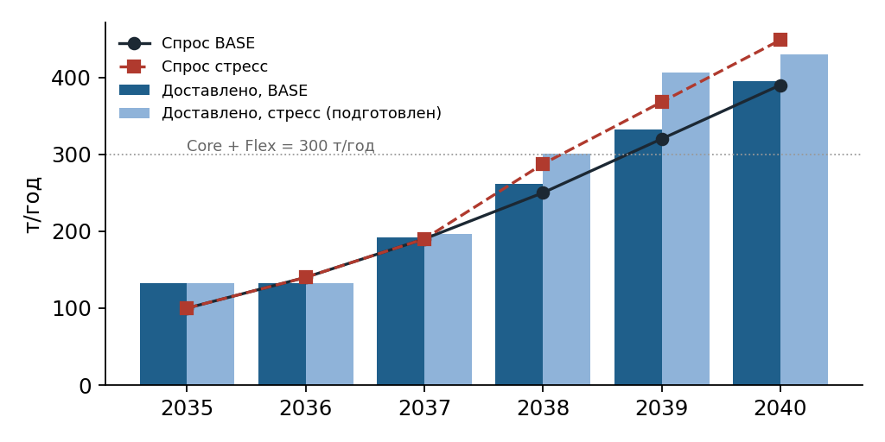
Вилки кейса в числах: третий канал, ZBO, лимит CAPEX
Core + Flex = 300 т/год против спроса 390 т в 2040 и 448,5 т в стрессе: без третьего канала последние годы держатся только на запасе или на Emergency по 13,8 млн/т.
Потолок потерь 2 % с 2038 в стрессе при 4,5 % у базового хранилища: ZBO обязателен до 2038.
ZBO 180 + Earth-New 360 + ISRU 1 250 = 1 790 при лимите 1 800 до конца 2037: выбор, а не «взять всё».
Emergency едет 6 недель = 42 дня из 45: резерв де-факто физический.
Поставки 2035 заказаны в 2034 (Core 12 месяцев): подготовительный период с запасом 12,4 т и расходами 118,1 млн в 2035.
Вывод: вопрос кейса не «инвестировать или нет», а «сколько стоит запас прочности и кто его оплачивает».
Данные организатора: demand.csv, supply_sources.csv, storage_options.csv, investment_options.csv, constraints.csv, mandatory_stress.yaml — без правок.

Slide 4
Ядро: дневной баланс с явными формулами и разбор одной строки руками
Запас на конец дня = запас на начало + поставка − потери − выдача
Потери = валовое поступление × 4,5 % (база) или 1,2 % (ZBO)
Выдача: сначала критический спрос дня, затем остальной; дефицит отдельно, запас не ниже нуля
Резерв на 1 января: R = D × 45/365 от спроса сценария
Закупка = цена × max(отбор, TOP × резерв периода); резерв = тариф × резерв × доля года
Хранение = 0,72 × средний дневной запас; OPEX с даты ввода; CAPEX по датам
PV = CF / (1 + 0,07)^(год − 2035)
2037, BASE | т
Запас на 1 января | 30,819
+ доставлено (Core 159,544 + Earth-New 32,767) | 192,311
− потери 1,2 % | 2,308
− выдано | 190,0
= запас на конец | 30,822
Закупка Core 6,2 × max(159,544; 0,7 × 190), млн | 989,17
Резерв Core 0,45 × 190, млн | 85,50
Вывод: числа ядра совпадают с независимым расчётом (внешний код) и с формулами Excel до шестого знака.
docs/architecture.md (входы, выходы, формулы, источник метода, проверка по блокам); docs/control_example.xlsx; tests/test_s1_control.py.

Slide 5
Ограничение · факт · порог · запас · статус (план S1)
Правило | Порог | BASE: факт | Статус | Стресс без адаптации: факт | Статус | Стресс подготовлен: факт | Статус
SL общий, min по годам | ≥ 0,97 | 1,000 | PASS | 0,870 | FAIL (ориентир) | 1,000 | PASS
SL критический, min | ≥ 0,99 | 1,000 | PASS | 1,000 | PASS | 1,000 | PASS
Резерв 45 дн на 01.01.2039, т | ≥ 45,4 | 39,5 | PASS | 1,95 | FAIL | 45,4 | PASS
CAPEX до конца 2037, млн | ≤ 1 800 | 540 | PASS | 540 | PASS | 540 | PASS
CAPEX до 2040, млн | ≤ 2 800 | 540 | PASS | 540 | PASS | 540 | PASS
Потери/оборот 2038–2040 | ≤ 0,02 (стресс) | 0,012 | — | 0,012 | PASS | 0,012 | PASS
Emergency как база, лет подряд | ≤ 2 | 0 | PASS | 0 | PASS | 0 | PASS
Мощность, резерв, ёмкость, сроки | по каналам | 0 нарушений | PASS | 0 нарушений | PASS | 0 нарушений | PASS
Вывод: в стрессе тот же план ломается ровно там, где кейс и обещал: резерв и общий сервис 2039–2040; критический спрос не страдает.
Полная таблица всех правил по годам — results/*/constraint_checks.csv и страница «Проверки и нарушения».

Slide 6
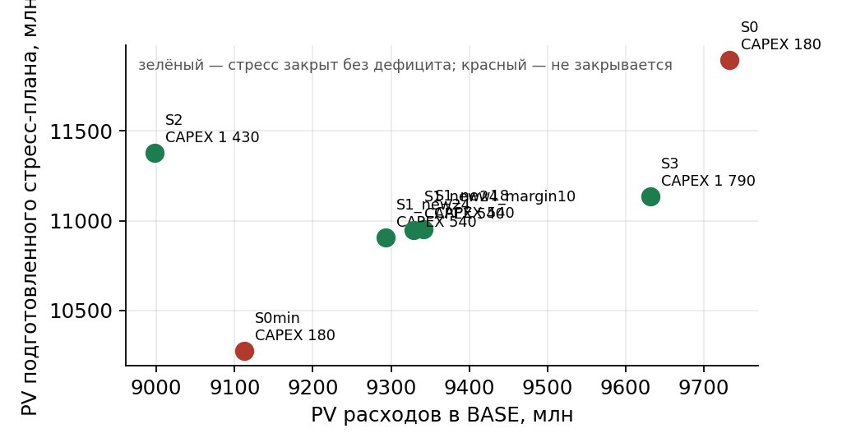
Четыре стратегии на одной базе и цена защиты
Стратегия | CAPEX | PV BASE | PV стресс (подг.) | Цена защиты
S0 Core+Flex+ZBO+Emergency | 180 | 9 733 | 11 894 ✗ | 2 162
S0min без резерва | 180 | 9 112 | 10 274 ✗ | 1 162
S1 Earth-New 24 мес | 540 | 9 293 | 10 907 | 1 614
S1 + запас 10 % | 540 | 9 329 | 10 950 | 1 621
S2 Lunar-ISRU | 1 430 | 8 998 | 11 378 | 2 380
S3 New + ISRU | 1 790 | 9 631 | 11 134 | 1 503
S2 дешевле S1 в базе на 295 млн, но дороже в стрессе на 470 млн и требует CAPEX 1 430 до 2038.
S0 не закрывает стресс даже при подготовке: нужный запас 128 т не помещается в 120 т.
Правило выбора зафиксировано до расчёта; веса сторон не участвуют.
Вывод: S1 — минимальная цена защиты среди исполнимых в стрессе планов при CAPEX 540; ISRU — ворота 2037 года под горизонт 2041+.
results/comparison.xlsx, results/price_of_protection.xlsx. ✗ — подготовленный план неисполним.

Slide 7
Выбранный план: расписание, обязательства, инвестиционные ворота
Год | Core | Flex | Earth-New | Запас на конец | Расходы, млн | Событие / ворота
2035 | 133,0 | 0,0 | 0,0 | 39,4 | 1 451 | 15.01 право Earth-New 90; 01.07 реализация 270 → ворота 1–2 по спросу
2036 | 133,0 | 0,0 | 0,0 | 30,8 | 1 172 | 01.01 ZBO 180, OPEX 12/год → ворота 3: готовность ZBO
2037 | 159,5 | 0,0 | 32,8 | 30,8 | 1 400 | 01.07 ввод Earth-New; до 31.12 решение об ISRU (ворота 4)
2038 | 190,0 | 0,0 | 71,8 | 39,5 | 1 894 | стресс наблюдаем с января: Flex +122 д, Emergency +42 д
2039 | 190,0 | 12,6 | 130,0 | 48,1 | 2 426 | проверка резерва 1 января
2040 | 190,0 | 74,7 | 130,0 | 48,1 | 2 982 | конечный запас = резерв 2040
Заранее: резервы Core 190, Flex 110, Emergency 80 (страховка) на все годы; опцион и ZBO; отбор Core и Earth-New на год вперёд.
После наблюдения: отбор Flex за 4 месяца, Emergency за 6 недель. Уже оплаченные минимумы take-or-pay не отменяются.
Подготовительный период 2034: 44 дневных поставки Flex 18.11–31.12 на 12,98 т брутто (12,4 т нетто = 45 дней спроса 2035), расходы 118,1 млн в 2035.
Вывод: план = расписание плюс политика реакции с лагами; каждое обязательство привязано к дате и плательщику.
docs/roadmap.md (даты, платежи, ответственные, ворота), configs/contracts.json (карточки договоров), configs/plans/S1_new24*.json.

Slide 8
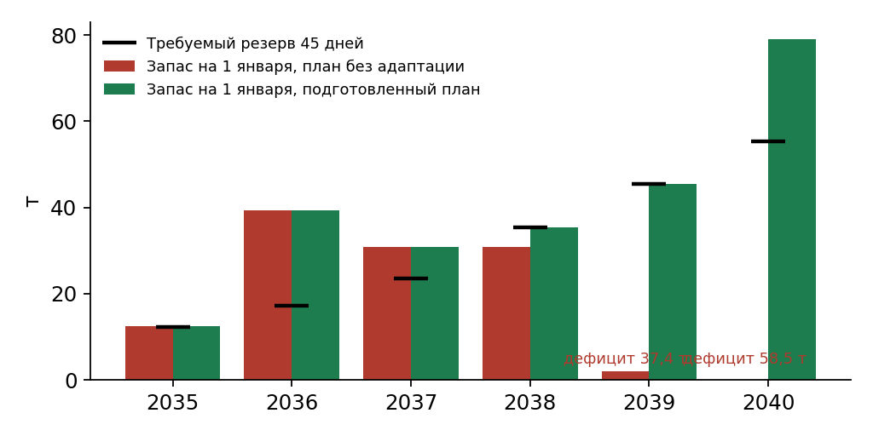
Обязательный стресс: без адаптации, подготовленный план и порог разрушения
Без адаптации: первый дефицит 2039-01-19, за 2039–2040 недодано 95,9 т коммерческим потребителям, критический спрос 100 %.
Подготовленный план: Earth-New 2038 111,0 т вместо 71,8, Flex 2039 86,5 т вместо 12,6, запас на 01.01.2040 79,0 т.
Порог разрушения: план держит резерв ровно на пороге; физический дефицит при спросе выше ×1,035. Цены каналов до ×2,16 план не ломают.
Тест команды: спрос ×1,25 (выше high) — дефицит 299 т без реакции, 2,2 т с реактивным Flex.
Вывод: стресс закрывается объёмами внутри уже зарезервированной мощности; бюджет и мощности не увеличены.
docs/stress_protocol.md T1–T4; results/reverse_stress_*.csv; results/sensitivity_*.csv.

Slide 9
Реестр рисков: последствие, мера, предел меры, остаточный риск
Риск | Последствие без меры | Мера | Стоимость меры, млн PV | Остаточный
Earth-New задержан до 2038 | резерв 2038 нарушен | Flex 34 т, реакция за 4 мес | 323 | дефицит 0,0 т, Δ PV 46
Срыв партии Core 30 дн (2039) | резерв 2040 нарушен | Emergency 15,6 т за 6 нед | 178 | дефицит 0,0 т, Δ PV 166
Перерыв запусков 60 дн (2039) | дефицит 5,9 т | запас +40 т Flex в 2038 | 337 | дефицит 0,0 т, Δ PV 298
ZBO задержан на 30 мес | потери 4,5 %, резерв нарушен | Flex 2036–2038 | 225 | дефицит 0,0 т, Δ PV 168
Спрос ×1,25 c 2038 | дефицит 191,9 т | реактивный Flex 2038–2040 | 1 367 | дефицит 2,2 т, Δ PV 1 303
Спрос ×0,8, take-or-pay | переполнение, +200 млн | перепланирование до минимумов | -1 713 | дефицит 0,0 т, Δ PV -1 514
Цена Earth-New ×1,35 | +392 млн | объём сверх минимума на Flex | -38 | дефицит 0,0 т, Δ PV 354
Предел мер: земная диверсификация не спасает от общего перерыва запусков (R3) — только запас; реакция после наблюдения не закрывает первые месяцы (R5); оплаченные минимумы take-or-pay не возвращаются (R6). Вероятности не назначаются: диапазоны кейса и сценарные допущения; обязательный стресс не считается повторно.
Вывод: каждый риск — исполняемый сценарий: событие → параметр → тонны и млн → мера вторым прогоном → остаток.
configs/risks/R1–R7.yaml; results/S1_new24__BASE/risk_register.csv (владелец, зависимости, основание диапазона, нарушения).

Slide 10
Стороны: кто получает топливо, кто платит, кто несёт риск
Сторона | Показатель по плану S1 | Что несёт
Оператор узла | 0 нарушений; PV 9 293 млн; свободный Flex 110 т/год до 2038 | резервы, take-or-pay, хранение, OPEX; цена защиты 1 614 млн
Критические потребители | SL критический 100 % во всех сценариях; резерв 45 дней | первыми получают топливо при дефиците
Коммерческие потребители | SL общий 100 % / 87 % без адаптации; тонна 8,15 → 8,75 млн/т | принимают дефицит в стрессе, оплачивают защиту через стоимость тонны
Поставщики топлива и запусков | платежи за резерв 917 млн за горизонт; take-or-pay Core 133 т/год | держат мощность; отвечают за сроки
Финансирующая сторона | CAPEX 540 из 1 800; ввод Earth-New 01.07.2037; 1 260 в запасе для ISRU | опцион и ZBO; риск задержки ввода (R1, R4)
Профили весов пяти сторон (PV / дефицит / CAPEX / гибкость) дают одно ранжирование: S1 (24 мес) первый при любом обоснованном профиле; S2 и S3 меняются местами по весу CAPEX. Веса — чувствительность, не правило выбора; требование к критическому сервису не взвешивается.
Вывод: при росте риска нагрузка смещается на коммерческих потребителей и оператора, при задержках ввода — на финансирующую сторону; это видно в числах, а не в весах.
results/stakeholders_*.csv, results/mcda_profiles.csv; Linkov et al. 2006 — веса от сторон и чувствительность к ним.

Slide 11
Геополитический модуль: событие → составляющая цены → пересчёт → до и после → откат
Сценарий (исследовательский) | Каналы | Составляющая | Годы | Множитель k | Основание диапазона
Ограничение доступа к запусковым услугам | Earth-New | запуск и доставка | 2038–2039 | 1,10–1,35 | доля 40–70 %, удорожание 25–50 %; механизм: ESA/ExoMars 2022
Конфликт на маршрутах предпусковой логистики | Core, Flex, Emergency | логистика и страхование | 2039–2040 | 1,02–1,10 | доля 2–5 %, ×2–3; механизм: UNCTAD 2024
Программа новых провайдеров | Flex, Earth-New | запуск и доставка | 2038–2040 | 0,86–0,96 | доля 40–70 %, −10–20 %; ESA Launcher Challenge
k = 1 + доля составляющей × (множитель составляющей − 1): структура цены в кейсе не задана, поэтому множитель применяется к агрегированной цене канала (допущение A12).
Пример: Earth-New ×1,35 в 2038–2039 → +392 млн PV; мера — перенос объёма сверх минимума на Flex экономит 38 млн.
Работает на копии сценария: контрольные BASE и стресс не меняются; кнопка «Вернуть контрольные цены»; параметры события уходят в meta выгрузки; сочетание со стрессом — явное перемножение.
Вывод: модуль показывает причинную цепочку и решения оператора, не выдумывая вероятность события.
configs/geo_events.json; страница «Геополитика». Исторические примеры подтверждают механизм, не величину будущего шока.

Slide 12
Проверяемость: тесты, независимый расчёт, карта жюри, границы
27 автотестов: V01–V10 организатора из файла, независимый контроль S1 (три источника чисел: ядро, внешний расчёт, Excel), граничные и невалидные планы, детерминизм по хэшу, интерфейс.
Каждая выгрузка: сценарий, план, единицы, допущения, даты ввода, отпечаток входных данных, хэш чисел, версия кода.
Записка, one-pager и эти слайды собраны из results/ скриптами: ни одного числа руками.
Копии набора: Source-X (шестой канал подхвачен через данные), 2041 (S1 в стрессе даёт дефицит 26,6 т, S3 закрывает).
Границы: агрегированный узел, равномерные дневные потоки, учебные коэффициенты, допущения A1–A14, без Монте-Карло, без выручки.
Для вопросов жюри — где ответ:
почему физический резерв → docs/zapiska.md §4 (A3), 42 дня из 45
почему 24 месяца → §6, риск R1
ставка 7 % и что при 12 % → §8, sensitivity
как учтён 2034 → §4 (A8, A10), results/S1_new24__BASE/source_schedule.csv
где формула баланса → src/kosmo/engine.py, docs/architecture.md §2
что не умеет прототип → README «Границы прототипа»
Запуск: pip install -r requirements.txt; python -m pytest -q; python -m streamlit run app/streamlit_app.py
Вывод: любое число на экране можно довести до входа, формулы и файла за минуту.
Репозиторий: README с маршрутом проверки из 13 шагов и картой критериев; docs/, results/, tests/.

